Slide 1

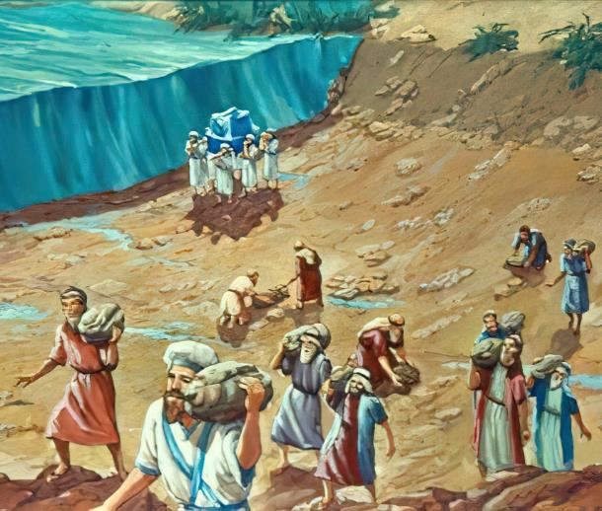
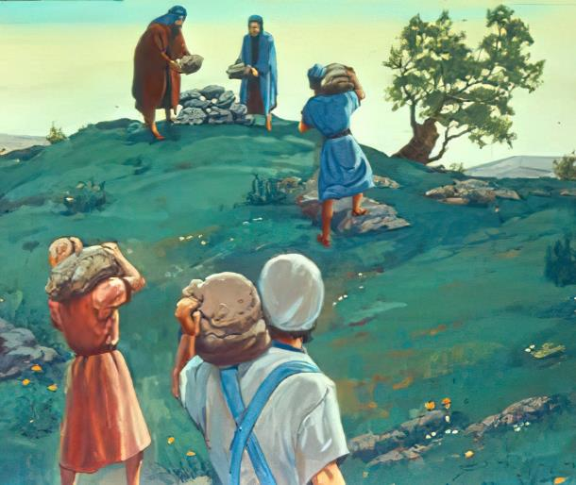

Lesoni 3 ki he ʻaho 18 ʻo ʻOkatopa, 2025
FAKAMANATU ‘O E KELESI

Slide 2

“He ko Sihova ko homou ʻOtua naʻe fakamōmoa ʻae ngaahi vai ʻo Soatani mei homou ʻao, ke mou hoko atu ki he kauvai ʻe taha ʻo hangē ko ia naʻe fai ʻe Sihova ko homou ʻOtua ki he Tahi Kulokula, ʻaia naʻa ne fakamōmoa ʻi homau ʻao, ke ʻoua ke mau lava atu ki he kauvai ʻe taha;Koeʻuhi ke hoko ʻo ʻilo ʻae nima ʻo Sihova ʻe he kakai kotoa pē ʻo māmani, mo hono māfimafi: pea ke mou manavahē kia Sihova ko homou ʻOtua ʻo taʻengata.””
Sōsiua 4:23,24

Slide 3

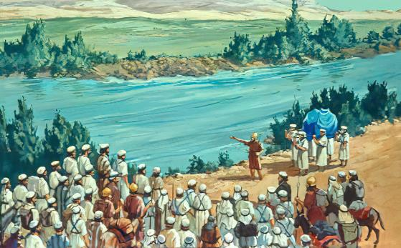
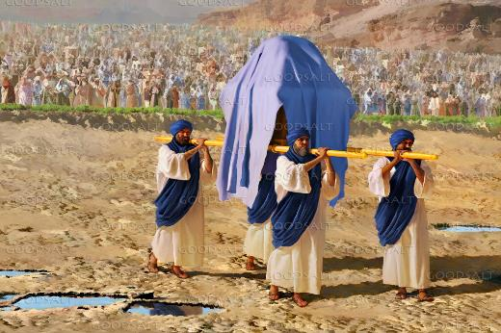







Failau. Kuo fakafonu ‘e he ‘uhá mo e sinou ‘oku vaiá ‘o tafe ki he Vaitafe Sioataní ‘o a‘u ki he tu‘unga ‘oku lōmekina ai. ‘Oku lele vave ‘a hono ngaahi vaí ki he Tahi Maté. Na‘a mo e ngaahi feitu‘u loloto tahá ‘a e ngaahi ‘a‘ake ‘o Soataní ko e kolosi ‘i he vaitafé ko ha feinga fakatu‘utāmaki ia.
‘E lava fēfē ke kolosi ai ha kolo kakato, ‘o ‘ave ‘a e kakai ta‘umotu‘a, kakai fefine feitama, fānau mo e fanga monumanu?
Ki he tangatá, taʻemalava. Mo e ‘Otuá, faingofua: “Fakamā‘oni‘oni‘i kimoutolu pea kolosi ‘i Soatani.”
Ko e Kolosi ʻi Sioatani (Siosiua 3):
Fiemaʻu ki he māʻoniʻoní .
Ko e ngaahi meʻa fakaofo ʻa e ʻOtuá.
Manatu pea ngalo (Siosiua 4):
Ngaahi fakaʻilonga ki he fakamanatú .
Ko e ngaahi fakatuʻutāmaki ʻo e ngalo .
Ngaahi Makamaile ʻo e Vaitafe Sioataní

Slide 4

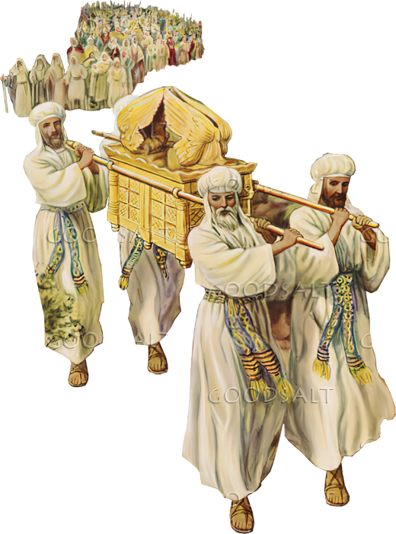
KO E KOLOSI 'I SOATANI .
(SIOSIUA 3)

Slide 5

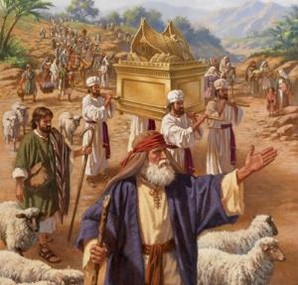
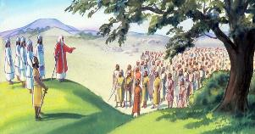
FIEMA'U 'A E MA'ONI'ONI
“Pea naʻe pehē ʻe Siosiua ki he kakai, “Fakamāʻoniʻoniʻi ʻakimoutolu: koeʻuhi ʻe fai ʻe Sihova ʻapongipongi ʻae ngaahi mana ʻiate kimoutolu.” (Sōsiua 3:5)
‘I he ta’u ‘e 40, na’e faka’ilonga’i ‘e he ‘ao ‘a e taimi ke mavahe ai ‘a e ‘apitanga pea mavahe, pea na’e tataki ‘e he ‘a’ake ‘a ‘Isileli ki hono feitu’u fo’ou ( Nomipa. 9:17 ; 10:33 ).
Ko e muimui ki he ‘a‘aké na‘e kau ki ai .
Talangofua ki he 'Otua (Ko e Fekau 'e 10)
Falala ki he tauhi ‘a e ‘Otua (ko e ipu ‘oku ‘i ai ‘a e mana)
Faka'apa'apa'i 'a e kau taki kuo fakanofo 'e he 'Otua (tokotoko 'o 'Elone)
Naʻe hokosia e taimi ke hiki aí. Na‘a nau maumau‘i ‘enau ‘apitanga ‘i Sitimi ‘o nau ‘apitanga ‘aho ‘e tolu ‘i he tafa‘aki ‘e taha ‘o Soataní. Pea nau toki ma’u leva ‘a e tu’utu’uni ke nau muimui ‘i he ‘a’ake ki he Fonua ‘o e Tala’ofa (Sosiua 3:1-3).
Ka na’e ‘i ai ‘a e me’a na’e fiema’u kimu’a: na’e pau ke fakamā’oni’oni’i kinautolu (Sosiua. 3:5).
Naʻe kau ʻi he fakatapui ko ʻení ʻa e fakamaʻa fakaeouau (fufulu ʻo e valá mo e sinó), liʻaki ʻo e angahalá, mo hono maʻu ha ʻulungaanga tali ke talangofua ki he ngaahi fekau ʻa e ʻOtuá.

Slide 6

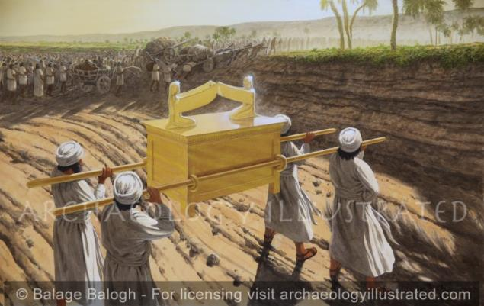
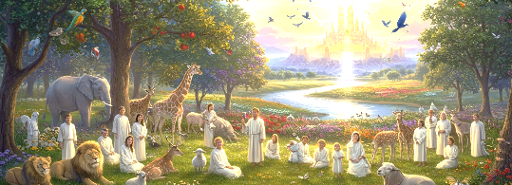
KO E NGAAHI ME'A FAKAOFO 'A E 'OTUA .
“Iloange ko e ngaahi vai naʻe tafe mai naʻe tuʻu, pea tupu hake ʻo fakatafungofunga, ʻo vāmamaʻo ʻaupito mei he kolo ko ʻAtama, ʻaia ʻoku ʻi he potu ʻo Salitani: pea ko ia naʻe tafe mai ki he tahi ʻoe toafa, ʻaia ko e tahi kona, naʻe mamaha ia, pea motuhi: pea naʻe aʻa ai ʻae kakai ʻo hangatonu ki Seliko.” (Sosiua 3:16)
Ko e ‘Otua “Ko ia pe ‘oku ne fai ‘a e ngaahi me’a fakaofo” (Saame 72:18). Ko ia ai, ‘oku tau ‘ilo’i ia ko e ‘Otua pe ‘e Taha (Sa 86:10); ‘oku tau manatu ki he‘ene ngaahi me‘a fakaofó (Saame 77:11); pea ‘oku tau fakamatala ki he’ene ngaahi ngaue fakaofo (Saame 96:3).
‘Oku ‘ikai ha me’a ‘e fu’u faingata’a pe fu’u fakaofo kiate Ia, ‘a ia na’a ne fakatupu ‘a e me’a kotoa pe (Sel. 32:17; Luke 1:37).Ko ia ‘oku tau falala ‘oku ne lava foki ‘o fai ‘a e ngaahi me’a fakaofo ‘i he’etau mo’ui (Saame 107:8).
Ko e kolosi ‘i Sioatani, ko e taha ia ‘o e ngaahi me’a fakaofo ‘a e ‘Otua, ‘a ia ‘oku tuhu fakapalofita ki he me’a fakaofo ‘e taha kuo tala’ofa ‘e he ‘Otua te ne fakahoko ‘iate kitautolu: ko e hū ki he Kenani fakalangi (Sak. 8:6-8).

Slide 7

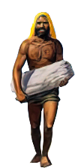
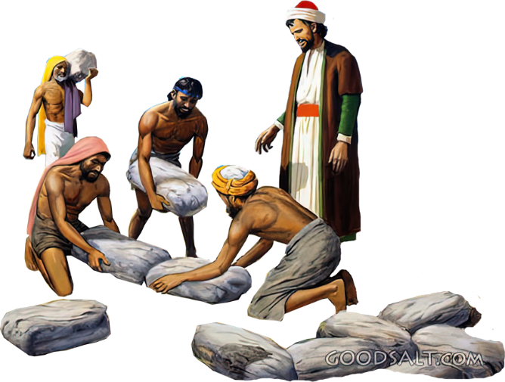
MANATU'I PEA NGALO
(SIOSIUA 4)

Slide 8
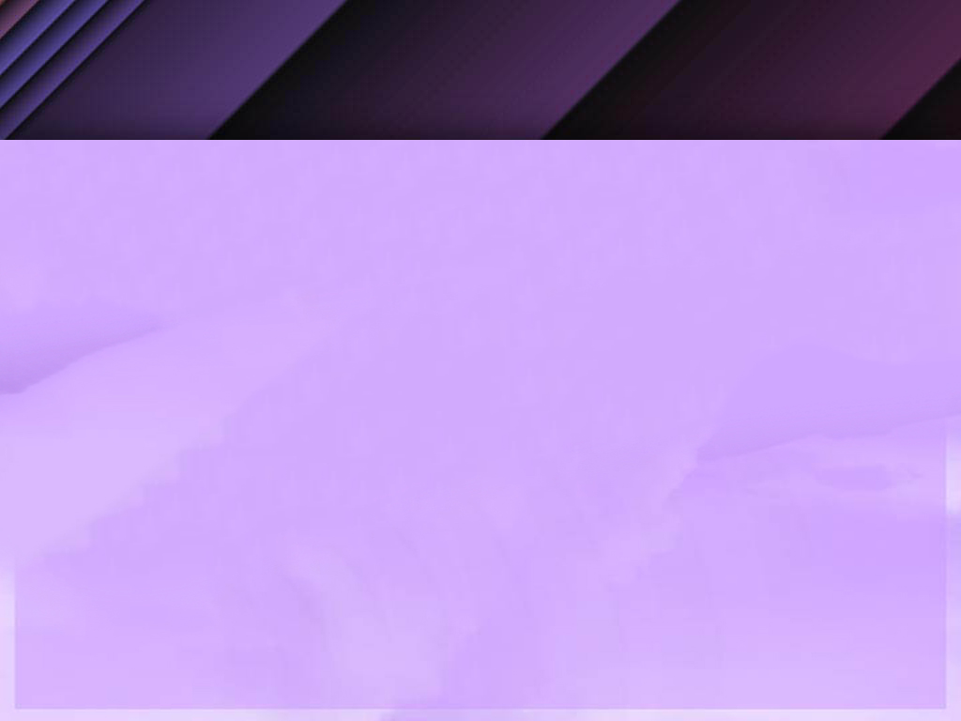
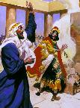
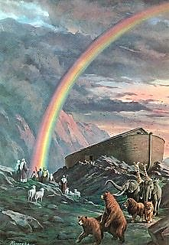
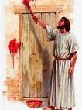

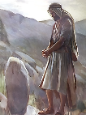
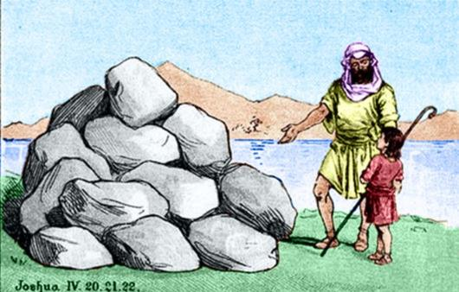
NGAAHI FAKA'ILONGA KI HE FAKAMANATU
“ke hoko ko e faka‘ilonga ‘iate kimoutolu: ‘I he kaha‘ú, ‘oka fehu‘i atu ‘e ho‘omou fānaú kiate kimoutolu, ‘Ko e hā ‘a e ‘uhinga ‘o e ngaahi maká ni?’ mou tala kiate kinautolu...” (Siosiua 4:6-7)
‘I he Tohi Tapú, ko ha faka‘ilonga ‘e lava ke ‘i ai hono ngaahi ‘uhinga kehekehe .:
Ko ha ngāue fakaofo
(1 Tuʻi 13:3)
Ko ha fakatātā ʻo ha meʻa (Sen. 9:13)
Ko ha faka‘ilonga ‘o e fakatokanga (‘Eki. 12:13)
Ko ha fakaʻilonga makehe (ʻIsi. 20:20)
Ko ha fakamanatu (Sen. 28:18)
Ko e ngaahi maka ‘e 12 na‘e to‘o mei Soatani ‘a ia na‘e fokotu‘u ‘e Siosiua ko ha faka‘ilonga ‘oku kau ia ki he fa‘ahinga fakamuimui tahá: ko ha fakamanatu.
‘I he tafa’aki ‘o e manatu ‘iate ia pe, ko e ha ‘a e taumu’a na’e fakakaukau ki ai ‘a e ‘Otua ‘i he’ene kole ke fokotu’u ‘a e ngaahi maka ko ‘eni (Sosiua. 4:6-7)?
Naʻe pau ke ʻilo ʻe he ngaahi toʻutangata foʻoú ʻa e meʻa kuo fai ʻe he ʻOtuá. Naʻe pau ke makatuʻunga ʻenau tuí ʻi he ngaahi meʻa fakaofo ʻa e ʻOtuá. Ko e fatongia ‘o e mātu’a ke nau tukufakaholo ‘a e ‘ilo ko eni ki he’enau fānau (Teut. 4:9). ʻI he ʻilo ko ʻení, kuo pau ke tau takitaha moʻui ʻaki ʻetau tui pē ʻatautolú.

Slide 9
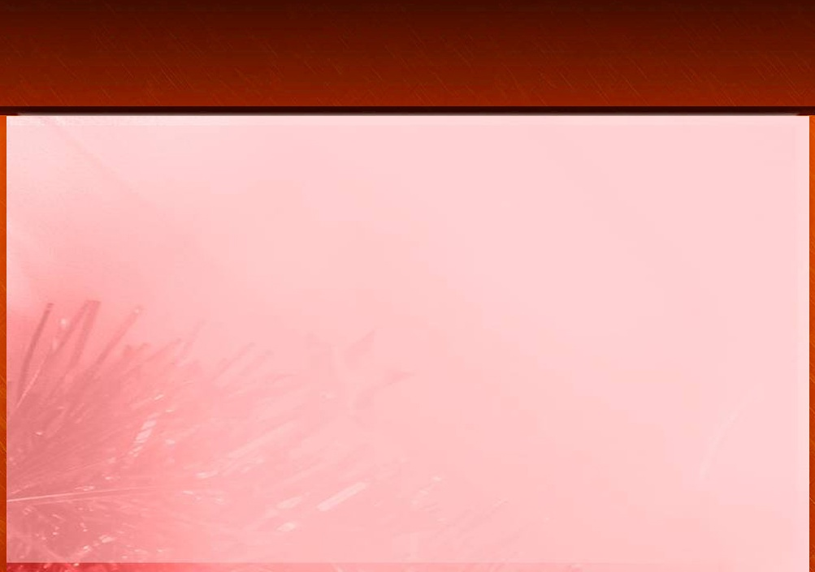
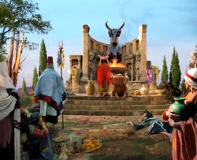
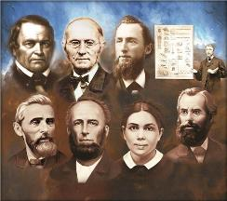
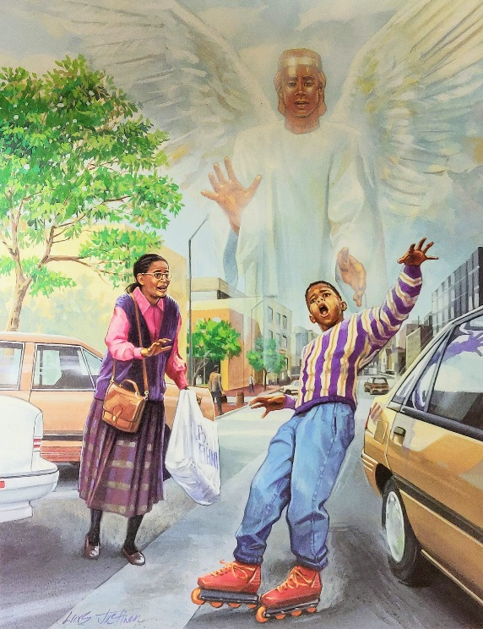
KO E NGAAHI FAKATU‘UTAMAKI ‘O E NGALO
“Pea naʻe fai kovi ʻe he fānau ʻa ʻIsileli ʻi he ʻao ʻo Sihova, ʻo fakangaloʻi ʻa Sihova ko honau ʻOtua, ʻonau tauhi ʻa Peali mo e ngaahi vao tapu. ” (Fakamaau 3:7)
ʻI hono fokotuʻu ʻo e ngaahi maka fakamanatu ʻe 12 ʻi Kilikalí, naʻe fakamamafaʻi ai ʻe Siosiua ha poini ʻe ua ( Sios. 4:23 ):
Na'e fakamōmoa 'e he 'Otua 'a e Tahi Kulokula 'i hotau 'ao (Siosiua, Kelepi, mo e tokosi'i na'e kei mo'ui mei he to'utangata na'e ha'u mei 'Isipite)
Na'e fakamomoa 'e he 'Otua 'a e Vaitafe Soatani 'i homou 'ao (ko e to'utangata fo'ou na'e fanau'i 'i he toafa, pea na'e fakataumu'a ke ikuna'i 'a Kenani)
Naʻe ʻi he tuʻunga fakatuʻutāmaki ʻo e toʻutangata foʻoú ke nau fai ʻa e fehālaaki tatau mo ʻenau mātuʻá: ʻo fakangaloʻi ʻa e ngaahi ngāue mālohi ʻa e ʻOtuá. Me’apango, he na’e ngalo, pea na’a nau totongi hono nunu’a (Fkm. 3:7-8).
Ko ia, ko e meʻa mahuʻinga ē ke tau tauhi ke foʻou ʻi hotau ʻatamaí ʻa e founga naʻe tokangaʻi ai ʻe he ʻOtuá ʻetau ngaahi kuí, pea mo e ngaahi momeniti kuo tau mamata ai ʻaki hotau matá ki he toʻukupu mālohi ʻo e ʻOtuá!

Slide 10

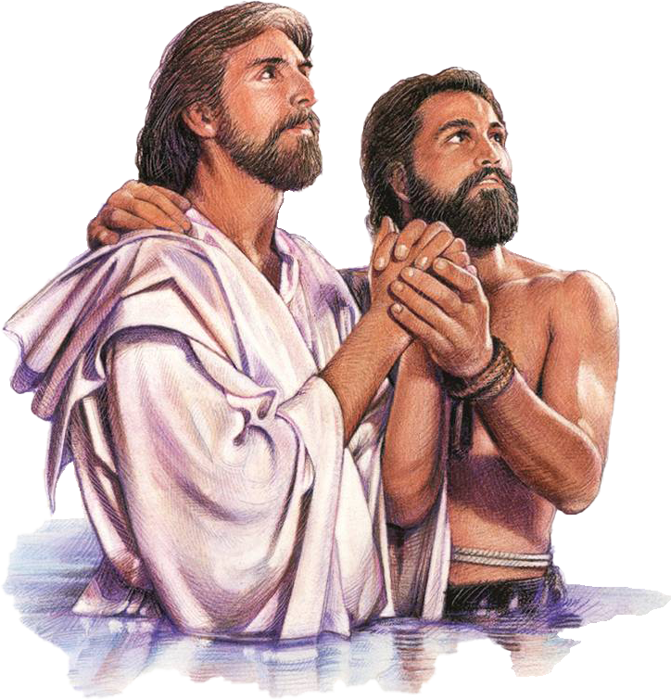
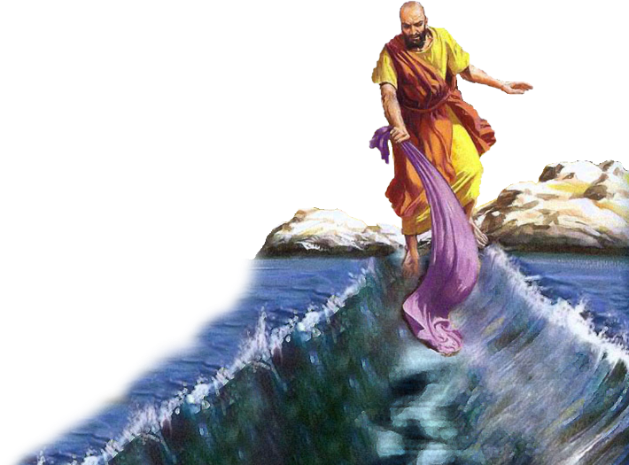
NGAAHI MAKAMAILE 'O E VAITAFE SOATANI

Slide 11

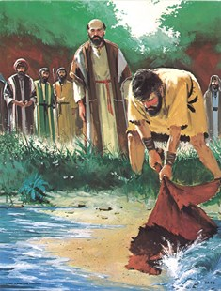
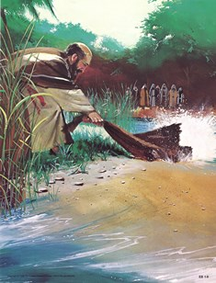
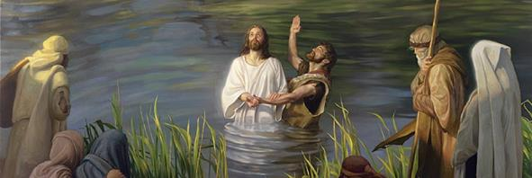
“Naʻa ne liliu ʻae tahi ko e fonua mōmoa:
naʻa nau ʻalu ʻi he fuʻu vaitafe ʻi honau vaʻe:
naʻa tau fiefia ʻiate ia ʻi ai.” (Sāme 66:6)
“Naʻe mamata ki ai ʻae tahi, pea hola ai:
naʻe tekeʻi atu ʻo fakaholomui ʻa Soatani.” (Sāme 114:3)
Ko e kolosi ‘i he Tahi Kulokula mo Soatani, ko e ongo me’a fakahisitōlia ia kuo na hoko ‘o fehokotaki ‘o hoko ko e ongo makamaile ‘i he hisitōlia ‘o e huhu’i (Sāme 66:6; Sāme 114). ʻOku nau fakaʻilongaʻi fakataha ʻetau fakatauʻatāinaʻi mei he angahalá mo ʻetau hū ki he moʻui taʻengatá.
Ko e kolosi fakaofo ‘i he Vaitafe Sioatani pea ‘omi ki he ‘ao tonu ‘o e ‘Otua, ko e me’a mo’oni ia kia ‘Ilaisiā (2 Tu’i 2:1, 7, 8, 11).
Ka kia ‘Ilaisa, ko e me’a tatau pe na’e hoko, ko e faka’ilonga ia ‘o hono ma’u ‘o e Laumalie Ma’oni’oni, ‘a ia na’a ne lava ai ‘o fakakakato ‘a hono misiona (2 Tu’i 2:14-15).
Ko e hū ki he vai ‘o Sioatani, na’e ‘i ai ‘a e ola tatau kia Sīsū, ‘a ia na’e fakaivia ‘e he Laumālie Mā’oni’oni ke ne fakakakato ‘ene misiona: ke fakatau’atāina’i kitautolu mei he angahala pea ‘omi kiate kitautolu ‘a e mo’ui ta’engata (Ma’ake 1:9-11; Sione 1:29; 3:16).

Slide 12

“Tau manatu leva ki he ʻaloʻofa ʻa e ʻEikí, mo e lahi ʻo ʻEne ʻaloʻofá. Hangē ko e kakai ʻo ʻIsilelí, tau fokotuʻu ʻetau ngaahi maka fakamoʻoní, pea tohiʻi ki ai ʻa e talanoa mahuʻinga ʻo e meʻa kuo fai ʻe he ʻOtuá maʻatautolú. te u totongi koā ki he ʻEikí ʻa ʻEne ngaahi lelei kotoa pē kiate aú? Te u toʻo ʻae ipu ʻoe fakamoʻui, pea u tautapa ki he huafa ʻoe ʻEiki. Te u fai ‘eku ngaahi fuakava kia Sihova he taimi ni ‘i he ‘ao ‘o hono kakai kotoa pe." Saame 116:12-14”
EGW (Ko e Holi ʻo e Ngaahi Kuongá, p. 348)

